Slide 1
DirectX11 이야기
조 진현( GOGN )
Microsoft DirectX MVP
VS2010 팀 블로그( www.vsts2010.net )

Slide 2
어떤 3D API를
사용하고 계십니까?

Slide 3
현재 DX 최신 버전은
DirectX 11.1

Slide 4


Slide 5
9 → 11
끊어진 흐름을 채우자!

Slide 6

← 이 분이 얘기하시기를…

Slide 7


DX 8 -> DX 9
성형 전 -> 성형 후

Slide 8


DX 9 -> DX 10 (11)
완전히 새로운 아키텍쳐

Slide 9
무엇이 ?
어떻게 ?
왜 ?

Slide 10

핵심적인 이슈만…

Slide 11

버전이 올라갈 수록
더 빠르고
더 안정적이고
더 풍부하고
더 …

Slide 12
핵심적인 이슈??

Slide 13

하드웨어가 변하기 시작!!!
시대는 점점…
Multi Thread
Multi CPU
Multi GPU
Multi APU

Slide 14
갑자기 하드웨어가
변했다니?

Slide 15
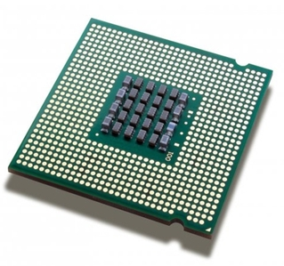

Slide 17
지금은 패러다임이
변했습니다!

Slide 18
우리가 하는 일은
API를 제어하는 것입니다!

Slide 19
패러다임 변화
하드웨어 변화
API 의 변화

Slide 20

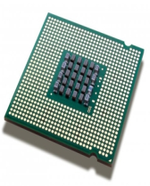

핵심적인 이슈란?
멀티 코어 활용
GPU 활용

Slide 21
이제 시작합니다!

Slide 22
우리 OS 의 변화가
변했어요~

Slide 23


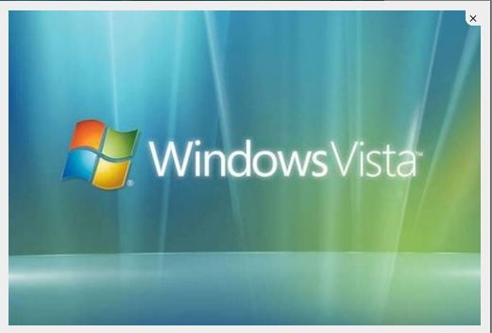

Slide 24

철저히 외면 당한 DirectX 10

Slide 25
왜 DirectX 10 에
주목해야 하는가?

Slide 26
처음부터 새롭게
코딩 했습니다!!!
어떤 기준으로? ( 누구 마음대로? )

Slide 27
Asynchronous!
Multi-thread!
Display List!

Slide 28
Vista OS는 DirectX 10
W7 OS는 DirectX 10.1

Slide 29

DirectX 10 은
XP 에서 실행되지 않습니다!
왜? ( 돈에 환장한 MS라서? )

Slide 30

공학적 마인드

Slide 31
Win32 Application
Win32 Application
Win32 Application
Direct3D API
Future
Graphics
Components
Direct3D API
GDI
User-Mode Driver
HAL Device
DXGI
Device Driver Interface ( DDI )
Kernel-mode Driver.
Hardware
Graphics Hardware

Slide 32
문제가 있었으니, 바꾼 것이겠죠?
XPDM → WDDM

Slide 33
WDDM은
GPU 활용을 위한
새로운 모델입니다!
Vista OS는 WDDM 1.0
W7 OS는 WDDM 1.1

Slide 34
OS 가 GPU를 활용한다는 것은
- GPU 스케줄러
- GPU 메모리 관리자
GPU가 처리한 결과를
CPU에서 접근 가능한가?

Slide 35
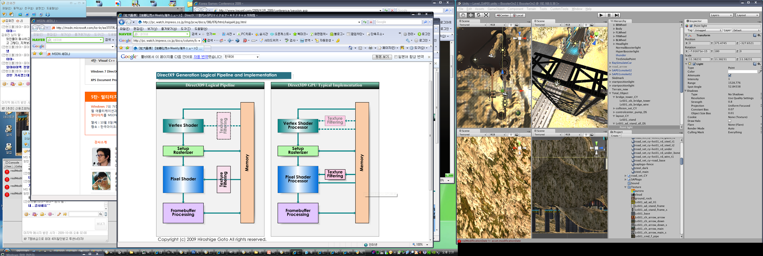
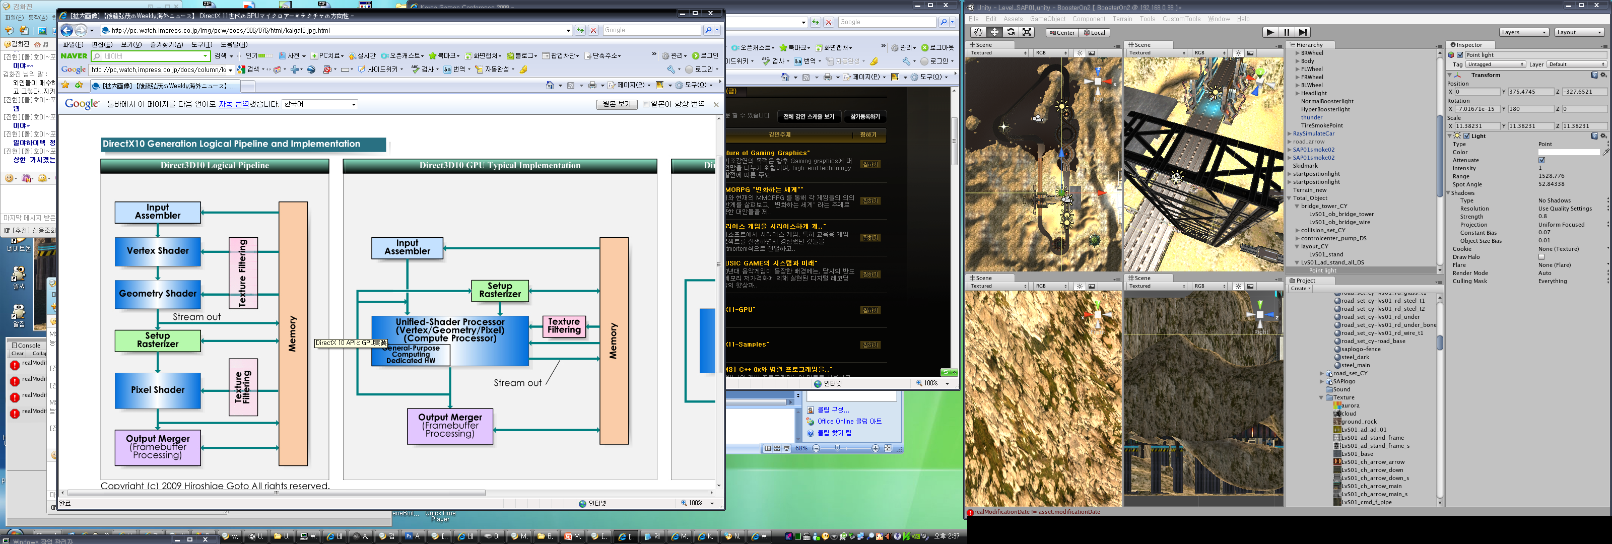
DirectX 9
DirectX 10
StreamOut
ComputeShader

Slide 36
XP OS 는
GPU 처리 능력이 없습니다!

Slide 37

그렇다면, XP 에서
DX10 그래픽카드를 사용한다면?

Slide 38
코드의 수정은
위험도를 증가시킵니다!

Slide 39
DirectX9 는 싱글 코어 기반의 API
DirectX10 은 멀티 코어 기반의 API
XP 는 싱글 코어의 종료를
알리는 OS입니다!

Slide 40
DirectX11 은
10의 확장판입니다

Slide 41
렌더링을 위해서
멀티 코어를 활용해 봅시다!!!

Slide 42


Slide 43



Slide 45

free
thread
ID3D11Device
Immediate Context
ID3D11DeviceContext
Deferred Context
Rendering Command

Slide 46
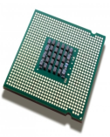
Deferred Context
Immediate Context

Slide 47
범죄!!!
Thread 1 :
D3D :
Thread 2 :

Slide 48
DC1
T1
T2
DC2

Slide 49
Render Command
DC1
T1
T2
DC2
Render Command

Slide 50
FinishCommandList()
DC1
T1
T2
DC2
FinishCommandList()

Slide 51
DC1
T1
CommandBuffer
T2
DC2

Slide 52
Start New Render Command
DC1
T1
T2
DC2
Start New Render Command

Slide 53
FinishCommandList()
DC1
T1
CommandBuffer
T2
DC2
FinishCommandList()

Slide 54
RenderMainThread
IMM
DC
DC1
T1
CommandBuffer
T2
DC2

Slide 55
RenderMainThread
IMM
DC
DC1
T1
ExecuteCommandList
CommandBuffer
T2
DC2

Slide 56
RenderMainThread
IMM
DC
DC1
T1
ExecuteCommandList
CommandBuffer
ExecuteCommandList
T2
DC2

Slide 57
RenderMainThread
IMM
DC
DC1
T1
ExecuteCommandList
CommandBuffer
ExecuteCommandList
ExecuteCommandList
T2
DC2

Slide 58
쿼드 코어 이상에서
효과가 있습니다!

Slide 59
멀티코어를 활용했으니,
이제 GPU를 활용해 봅시다!

Slide 60
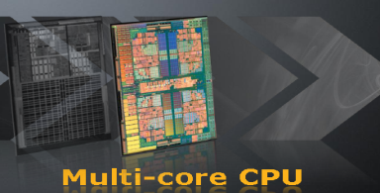
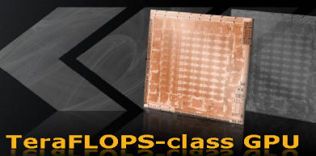
CPUs vs GPUs
CPU
좁은 대역폭
높은 전력 소비
중간 수준의 병렬 처리
무거운 실행 과정
임의의 접근
일반적인 코드 지원
범용 목적의 프로그래밍
넓은 대역폭
낮은 전력 소비
높은 수준의 병렬 처리
가벼운 실행 과정
순차적 접근
병렬 데이터 처리 지원
특수한 목적의 프로그래밍

Slide 61
4 Cores
4 float wide SIMD
3GHz
48-96GFlops
2x HyperThreaded
64kB $L1/core
20GB/s to Memory
$200
200W
CPU 0
CPU 1
CPU 2
CPU 3
L2 Cache

Slide 62
32 Cores
32 Float wide
1GHz
1TeraFlop
32x “HyperThreaded”
64kB $L1/Core
150GB/s to Mem
$200,
200W
SIMD
SIMD
SIMD
SIMD
SIMD
SIMD
SIMD
SIMD
SIMD
SIMD
SIMD
SIMD
SIMD
SIMD
SIMD
SIMD
SIMD
SIMD
SIMD
SIMD
SIMD
SIMD
SIMD
SIMD
SIMD
SIMD
SIMD
SIMD
SIMD
SIMD
SIMD
SIMD
SIMD
SIMD
SIMD
SIMD
SIMD
SIMD
SIMD
SIMD
L2 Cache

Slide 63
CPU
50GFlops
GPU
1TFlop
1GB/s
10GB/s
100GB/s
CPU RAM
4-6 GB
GPU RAM
1 GB

Slide 64
놀고 있는 GPU 에게
일을 시키고 싶었다!!
DirectCompute!!!!

Slide 65
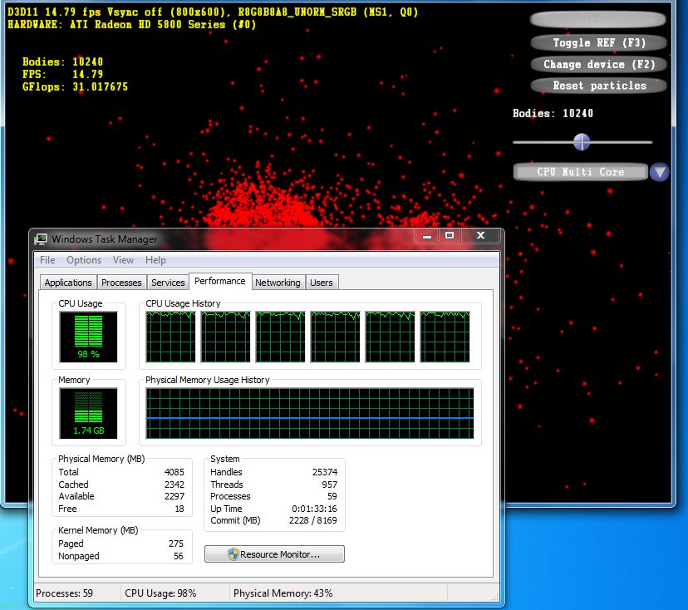
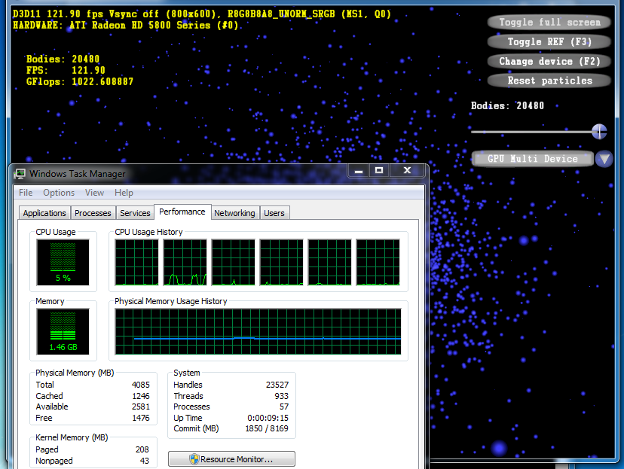
Bodies : 10240
FPS : 14.79
Gflops : 31.017675
Bodies : 20480
FPS : 121.90
Gflops : 1022.60887

Slide 66
DirectCompute 의 초기화
입력을 위한 GPU 버퍼 생성
뷰의 바인딩
HLSL 을 통한 GPU 실행
최종 결과의 복사
( GPU → CPU )
HLSL 로드 & ComputeShader 생성
GPU 버퍼의 액세스를 위한 뷰 생성

Slide 67
GPU
(SIMD Engine )
Video Memory

Slide 68
GPU
(SIMD Engine )
Video Memory
D3D11CreateDevice( … )

Slide 69
GPU
(SIMD Engine )
Video Memory
SimpleCS
CreateComputeShader( … )

Slide 70
GPU
(SIMD Engine )
Video Memory
SimpleCS
Buffer0( For Data )
CreateBuffer( … )

Slide 71
GPU
(SIMD Engine )
Video Memory
SimpleCS
Buffer0( For Data )
Buffer1( For Result )
CreateBuffer( … )

Slide 72
GPU
(SIMD Engine )
Video Memory
SimpleCS
SRV
Buffer0( For Data )
Buffer1( For Result )
CreateShaderResourceView( … )

Slide 73
GPU
(SIMD Engine )
Video Memory
SimpleCS
SRV
Buffer0( For Data )
UAV
Buffer1( For Result )
CreateUnorderedAccessView( … )

Slide 74
GPU
(SIMD Engine )
Video Memory
SimpleCS
SRV
Buffer0( For Data )
UAV
Buffer1( For Result )
CSSetShader( … )

Slide 75
GPU
(SIMD Engine )
Video Memory
SimpleCS
SRV
Buffer0( For Data )
UAV
Buffer1( For Result )
CSSetShaderResources( … )

Slide 76
GPU
(SIMD Engine )
Video Memory
SimpleCS
SRV
Buffer0( For Data )
UAV
Buffer1( For Result )
CSSetUnorderedAcessViews ( … )

Slide 77
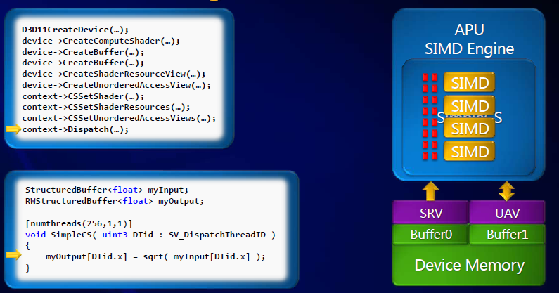
GPU
(SIMD Engine )
Video Memory
SimpleCS
SRV
Buffer0( For Data )
SIMD
SIMD
UAV
Buffer1( For Result )
SIMD
SIMD
…
Distpatch ( … )

Slide 78

DirectCompute는
무척 어려운(?) 작업입니다!

Slide 79
그래서 등장한 것이 AMP!!
( 다음 버전의 Visual Studio에서 등장 예정 )
AMP 가 무엇인가?
Accelerated Massive Parallelism

Slide 80
AMP는
쉬운 GPGPU 환경 구축이 목적
C++ 기반의 템플릿으로 제작
C++ 0x 일부 사용( 필수 )

Slide 81
어떻게 하면
쉽게 GPGPU를
활용할 수 있을까?
STL처럼 널리 개발자를
이롭게 하고 싶다!

Slide 82
#include<amp.h>

Slide 83
SomeFunc( … ) restrict( cpu )
{
…
}

Slide 84
SomeFunc( … ) restrict( direct3d )
{
…
}

Slide 85
SomeFunc( … ) restrict( cpu,
direct3d )
{
…
}

Slide 86

이런 구조로 등장합니다.

Slide 87
accelerator ?
runtime ?
lambda ?
concurrency ?

Slide 88
합 구하기 ( CPU )
void AddArrays(int n, int * pA, int * pB, int * pC)
{
for (int i=0; i<n; i++)
{
pC[i] = pA[i] + pB[i];
}
}

Slide 89
합 구하기 ( GPU )
#include <amp.h>
using namespace concurrency;
void AddArrays(int n, int * pA, int * pB, int * pC)
{
array_view<int,1> a(n, pA);
array_view<int,1> b(n, pB);
array_view<int,1> sum(n, pC);
parallel_for_each(
sum.grid,
[=](index<1> i) restrict(direct3d)
{
sum[i] = a[i] + b[i];
}
);
}

Slide 90
#include <amp.h>
using namespace concurrency;
void AddArrays(int n, int * pA, int * pB, int * pC)
{
array_view<int,1> a(n, pA);
array_view<int,1> b(n, pB);
array_view<int,1> sum(n, pC);
parallel_for_each(
sum.grid,
[=](index<1> i) restrict(direct3d)
{
sum[i] = a[i] + b[i];
}
);
}
#include<amp.h>
using namespace concurrency;

Slide 91
#include <amp.h>
using namespace concurrency;
void AddArrays(int n, int * pA, int * pB, int * pC)
{
array_view<int,1> a(n, pA);
array_view<int,1> b(n, pB);
array_view<int,1> sum(n, pC);
parallel_for_each(
sum.grid,
[=](index<1> i) restrict(direct3d)
{
sum[i] = a[i] + b[i];
}
);
}
array_view< int, 1 > a( … );
array_view< int, 1 > b( … );
array_view< int, 1 > sum( … );

Slide 92
#include <amp.h>
using namespace concurrency;
void AddArrays(int n, int * pA, int * pB, int * pC)
{
array_view<int,1> a(n, pA);
array_view<int,1> b(n, pB);
array_view<int,1> sum(n, pC);
parallel_for_each(
sum.grid,
[=](index<1> i) restrict(direct3d)
{
sum[i] = a[i] + b[i];
}
);
}
parrallel_for_each( lambda )

Slide 93
#include <amp.h>
using namespace concurrency;
void AddArrays(int n, int * pA, int * pB, int * pC)
{
array_view<int,1> a(n, pA);
array_view<int,1> b(n, pB);
array_view<int,1> sum(n, pC);
parallel_for_each(
sum.grid,
[=](index<1> i) restrict(direct3d)
{
sum[i] = a[i] + b[i];
}
);
}
sum.grid

Slide 94
#include <amp.h>
using namespace concurrency;
void AddArrays(int n, int * pA, int * pB, int * pC)
{
array_view<int,1> a(n, pA);
array_view<int,1> b(n, pB);
array_view<int,1> sum(n, pC);
parallel_for_each(
sum.grid,
[=](index<1> i) restrict(direct3d)
{
sum[i] = a[i] + b[i];
}
);
}
[=](index<1> i )

Slide 95
#include <amp.h>
using namespace concurrency;
void AddArrays(int n, int * pA, int * pB, int * pC)
{
array_view<int,1> a(n, pA);
array_view<int,1> b(n, pB);
array_view<int,1> sum(n, pC);
parallel_for_each(
sum.grid,
[=](index<1> i) restrict(direct3d)
{
sum[i] = a[i] + b[i];
}
);
}
restrict( direct3d )

Slide 96
Thread를 다루는 작업이 이렇게 간단하게?
샘플이 간단한 것이니 가능!!!

Slide 97

Thread 그룹화로 최적화!

Slide 98
Tilling
 | 0 | 1 | 2 | 3 | 4 | 5
0
1
2
3
4
5
6
7
 | 0 | 1 | 2 | 3 | 4 | 5
0
1
2
3
4
5
6
7
 | 0 | 1 | 2 | 3 | 4 | 5
0
1
2
3
4
5
6
7
extent<2> e(8,6);
grid<2> g(e);
g.tile<4,3>()
g.tile<2,2>()

Slide 99
00
00
01
02
03
10
00
01
02
03
20
00
01
02
03
  pDev11->Dispatch(3, 2, 1);
  [numthreads(4, 4, 1)]
  void MyCS(…)
10
11
12
13
10
11
12
13
10
11
12
13
20
21
22
23
20
21
22
23
20
21
22
23
30
31
32
33
30
31
32
33
30
31
32
33
01
00
01
02
03
11
00
01
02
03
21
00
01
02
03
10
11
12
13
10
11
12
13
10
11
12
13
20
21
22
23
20
21
22
23
20
21
22
23
30
31
32
33
30
31
32
33
30
31
32
33

Slide 100
tiled_grid, tiled_index
 | 0 | 1 | 2 | 3 | 4 | 5
0
1
2
3
4
5
6 |  |  |  | T
7
  t_idx.global = index<2> (6,3)
  t_idx.local = index<2> (0,1)
  t_idx.tile = index<2> (3,1)
  t_idx.tile_origin = index<2> (6,2)

Slide 101
그룹 최적화의 관건은…
tile_static
tile_barrier

Slide 102
void MatrixMultSimple(vector<float>& vC, const vector<float>& vA, const vector<float>& vB, int M, int N, int W )
{
array_view<const float,2> a(M, W, vA), b(W, N, vB);
array_view<writeonly<float>,2> c(M,N,vC);
parallel_for_each(c.grid,
[=] (index<2> idx) restrict(direct3d) {
int row = idx[0]; int col = idx[1];
float sum = 0.0f;
for(int k = 0; k < W; k++)
sum += a(row, k) * b(k, col);
c[idx] = sum;
} );
}

Slide 103
void MatrixMultTiled(vector<float>& vC, const vector<float>& vA, const vector<float>& vB, int M, int N, int W )
{
static const int TS = 16;
array_view<const float,2> a(M, W, vA), b(W, N, vB);
array_view<writeonly<float>,2> c(M,N,vC);
parallel_for_each(c.grid.tile< TS, TS >(),
[=] (tiled_index< TS, TS> t_idx) restrict(direct3d) {
int row = t_idx.local[0]; int col = t_idx.local[1];
float sum = 0.0f;
for (int i = 0; i < W; i += TS) {
tile_static float locA[TS][TS], locB[TS][TS];
locA[row][col] = a(t_idx.global[0], col + i);
locB[row][col] = b(row + i, t_idx.global[1]);
t_idx.barrier.wait();
for (int k = 0; k < TS; k++)
sum += locA[row][k] * locB[k][col];
t_idx.barrier.wait();
}
c[t_idx.global] = sum;
} );
}
static const int TS = 16;

Slide 104
void MatrixMultTiled(vector<float>& vC, const vector<float>& vA, const vector<float>& vB, int M, int N, int W )
{
static const int TS = 16;
array_view<const float,2> a(M, W, vA), b(W, N, vB);
array_view<writeonly<float>,2> c(M,N,vC);
parallel_for_each(c.grid.tile< TS, TS >(),
[=] (tiled_index< TS, TS> t_idx) restrict(direct3d) {
int row = t_idx.local[0]; int col = t_idx.local[1];
float sum = 0.0f;
for (int i = 0; i < W; i += TS) {
tile_static float locA[TS][TS], locB[TS][TS];
locA[row][col] = a(t_idx.global[0], col + i);
locB[row][col] = b(row + i, t_idx.global[1]);
t_idx.barrier.wait();
for (int k = 0; k < TS; k++)
sum += locA[row][k] * locB[k][col];
t_idx.barrier.wait();
}
c[t_idx.global] = sum;
} );
}
parallel_for_each( c.grid.tile< TS, TS >(), … )

Slide 105
void MatrixMultTiled(vector<float>& vC, const vector<float>& vA, const vector<float>& vB, int M, int N, int W )
{
static const int TS = 16;
array_view<const float,2> a(M, W, vA), b(W, N, vB);
array_view<writeonly<float>,2> c(M,N,vC);
parallel_for_each(c.grid.tile< TS, TS >(),
[=] (tiled_index< TS, TS> t_idx) restrict(direct3d) {
int row = t_idx.local[0]; int col = t_idx.local[1];
float sum = 0.0f;
for (int i = 0; i < W; i += TS) {
tile_static float locA[TS][TS], locB[TS][TS];
locA[row][col] = a(t_idx.global[0], col + i);
locB[row][col] = b(row + i, t_idx.global[1]);
t_idx.barrier.wait();
for (int k = 0; k < TS; k++)
sum += locA[row][k] * locB[k][col];
t_idx.barrier.wait();
}
c[t_idx.global] = sum;
} );
}
[=](tiled_index< TS, TS > t_idx )

Slide 106
void MatrixMultTiled(vector<float>& vC, const vector<float>& vA, const vector<float>& vB, int M, int N, int W )
{
static const int TS = 16;
array_view<const float,2> a(M, W, vA), b(W, N, vB);
array_view<writeonly<float>,2> c(M,N,vC);
parallel_for_each(c.grid.tile< TS, TS >(),
[=] (tiled_index< TS, TS> t_idx) restrict(direct3d) {
int row = t_idx.local[0]; int col = t_idx.local[1];
float sum = 0.0f;
for (int i = 0; i < W; i += TS) {
tile_static float locA[TS][TS], locB[TS][TS];
locA[row][col] = a(t_idx.global[0], col + i);
locB[row][col] = b(row + i, t_idx.global[1]);
t_idx.barrier.wait();
for (int k = 0; k < TS; k++)
sum += locA[row][k] * locB[k][col];
t_idx.barrier.wait();
}
c[t_idx.global] = sum;
} );
}
tile_static_float locA[TS][TS], …
locA[row][col] = a( … );

Slide 107
void MatrixMultTiled(vector<float>& vC, const vector<float>& vA, const vector<float>& vB, int M, int N, int W )
{
static const int TS = 16;
array_view<const float,2> a(M, W, vA), b(W, N, vB);
array_view<writeonly<float>,2> c(M,N,vC);
parallel_for_each(c.grid.tile< TS, TS >(),
[=] (tiled_index< TS, TS> t_idx) restrict(direct3d) {
int row = t_idx.local[0]; int col = t_idx.local[1];
float sum = 0.0f;
for (int i = 0; i < W; i += TS) {
tile_static float locA[TS][TS], locB[TS][TS];
locA[row][col] = a(t_idx.global[0], col + i);
locB[row][col] = b(row + i, t_idx.global[1]);
t_idx.barrier.wait();
for (int k = 0; k < TS; k++)
sum += locA[row][k] * locB[k][col];
t_idx.barrier.wait();
}
c[t_idx.global] = sum;
} );
}
t_idx.barrier.wait();

Slide 108
void MatrixMultTiled(vector<float>& vC, const vector<float>& vA, const vector<float>& vB, int M, int N, int W )
{
static const int TS = 16;
array_view<const float,2> a(M, W, vA), b(W, N, vB);
array_view<writeonly<float>,2> c(M,N,vC);
parallel_for_each(c.grid.tile< TS, TS >(),
[=] (tiled_index< TS, TS> t_idx) restrict(direct3d) {
int row = t_idx.local[0]; int col = t_idx.local[1];
float sum = 0.0f;
for (int i = 0; i < W; i += TS) {
tile_static float locA[TS][TS], locB[TS][TS];
locA[row][col] = a(t_idx.global[0], col + i);
locB[row][col] = b(row + i, t_idx.global[1]);
t_idx.barrier.wait();
for (int k = 0; k < TS; k++)
sum += locA[row][k] * locB[k][col];
t_idx.barrier.wait();
}
c[t_idx.global] = sum;
} );
}
t_idx.barrier.wait();

Slide 109
void MatrixMultTiled(vector<float>& vC, const vector<float>& vA, const vector<float>& vB, int M, int N, int W )
{
static const int TS = 16;
array_view<const float,2> a(M, W, vA), b(W, N, vB);
array_view<writeonly<float>,2> c(M,N,vC);
parallel_for_each(c.grid.tile< TS, TS >(),
[=] (tiled_index< TS, TS> t_idx) restrict(direct3d) {
int row = t_idx.local[0]; int col = t_idx.local[1];
float sum = 0.0f;
for (int i = 0; i < W; i += TS) {
tile_static float locA[TS][TS], locB[TS][TS];
locA[row][col] = a(t_idx.global[0], col + i);
locB[row][col] = b(row + i, t_idx.global[1]);
t_idx.barrier.wait();
for (int k = 0; k < TS; k++)
sum += locA[row][k] * locB[k][col];
t_idx.barrier.wait();
}
c[t_idx.global] = sum;
} );
}
c[ t_idx.global ] = sum;

Slide 110
일반 프로그래밍 보다
난이도가 높습니다.
하지만 Visual Studio 에서
완벽 지원할 것입니다.
( 디버깅 가능 )

Slide 111
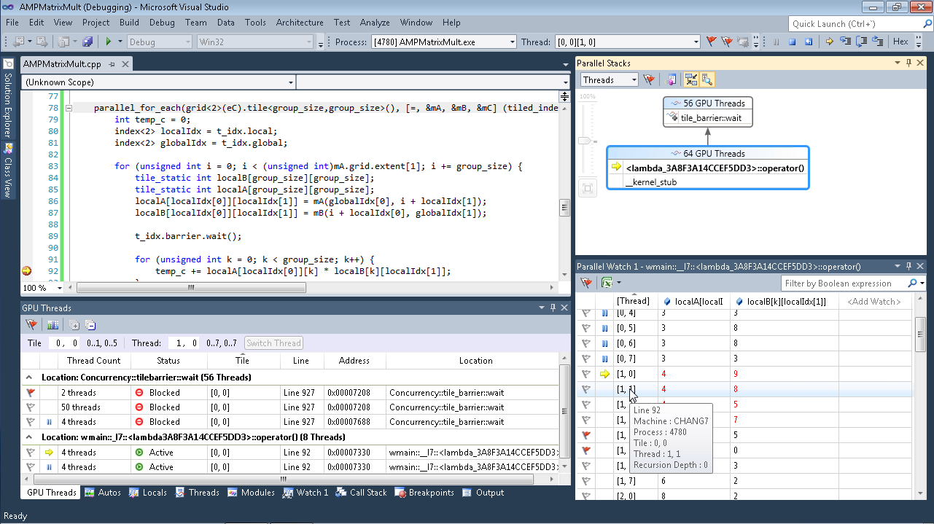
Parallel Stacks
56 GPU Threads

Slide 112
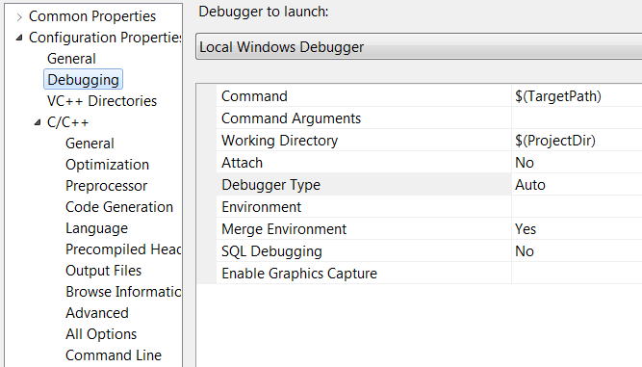

Slide 113
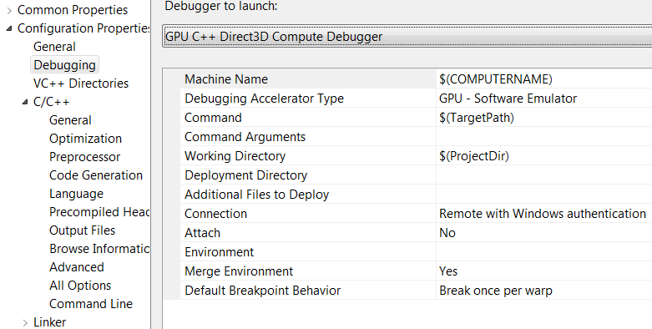

Slide 114
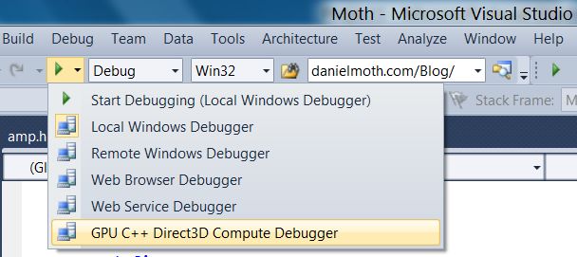

Slide 115
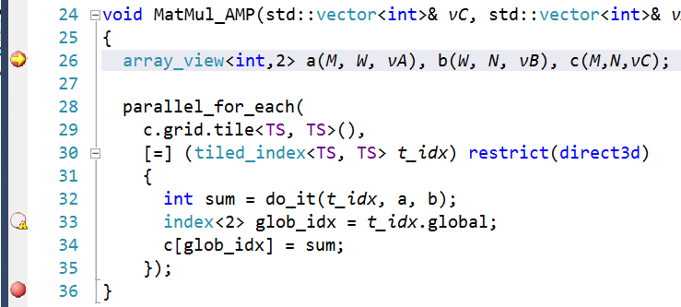

Slide 116
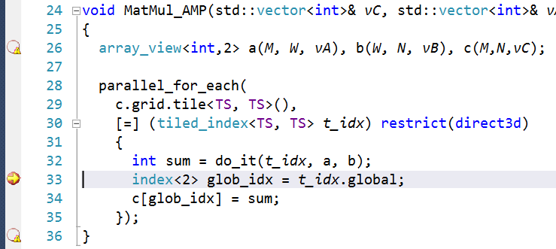

Slide 117
이 외에도…
테셀레이션
멀티 패스 렌더링
XNA MATH
…

Slide 118
Q & A

Slide 119
파이프라인은
어떻게 변했는지 볼까요?

Slide 120
Input Assembler
Input Assembler
Vertex Shader
Tessellator
Hull Shader
Tessellator
Vertex Shader
Memory / Resources
Domain Shader
Rasterizer
Geometry Shader
Stream Output
Pixel Shader
Rasterizer
Pixel Shader
Output Merger
Output Merger

Slide 121
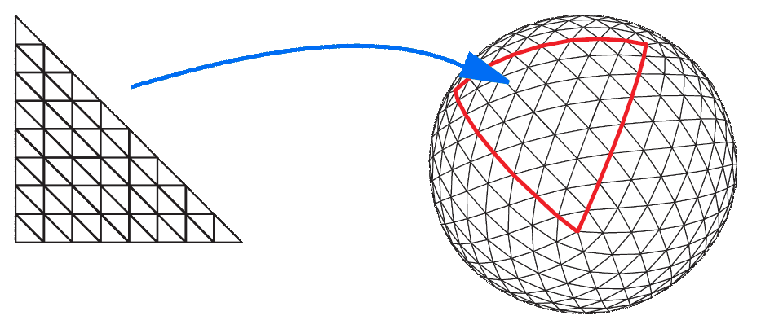
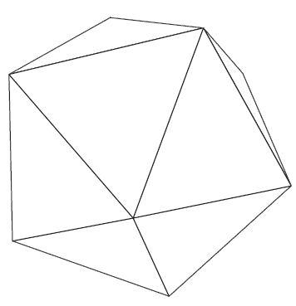
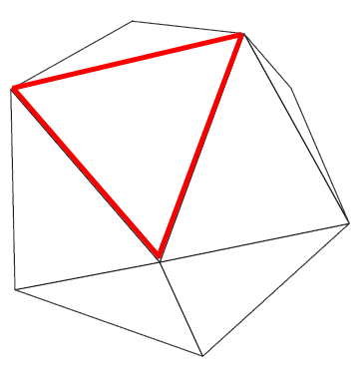

Slide 122
테셀레이션의 목적은
성능 향상입니다!
폴리곤이 늘어나는데,
성능이 향상된다고?

Slide 123
CPU
50GFlops
GPU
1TFlop
1GB/s
10GB/s
100GB/s
CPU RAM
4-6 GB
GPU RAM
1 GB
적은 메모리 점유와 넓은 대역폭 활용

Slide 127

왜요?

